Slide 1
简易安卓新闻发布平台
中国软件杯 大学生软件设计大赛 题目9
宋全京 5110309700

Slide 2
系统需求描述
分为PC端和安卓客户端两部分。
PC端实现了一个模拟安卓手机屏幕的页面，可以通过鼠标拖拽链接的方式把网页上的新闻加载到手机模拟器屏幕中，显示标题，摘要等必要信息。PC端可以配置模拟的手机屏幕页面，并具有手动修改，删除，编辑等功能。
安卓新闻客户端采用原生开发和WebView结合的方式，列表是一个可以刷新的新闻列表，点击进入新闻条目，自动加载并显示PC端配置好的新闻页面，并与PC端页面配置布局一致。

Slide 3
功能性需求
实现不同大小的安卓屏幕的模拟，用户可以针对不同的屏幕大小进行开发。
实现网页新闻采集功能，用鼠标抓起某网站的新闻内容拖拽到模拟器中，解析获得新闻的标题，正文，作者，图片，时间等信息，放入数据库。
PC端可以实现对页面的修改、删除、编辑等功能。
安卓客户端可以通过刷新的方式从服务器获取新闻。
客户端浏览新闻时，和PC端配置出来的页面格式相同。

Slide 4
非功能性需求
系统稳定不出错；
用户体验流畅；
PC端与客户端通信效率高，响应快。
数据库设计合理，优化好。

Slide 5
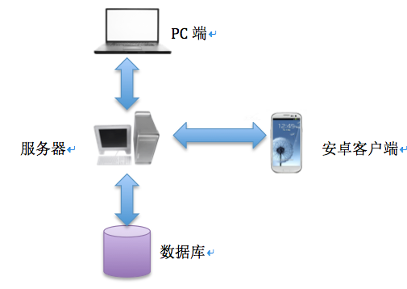
软件系统架构

Slide 6
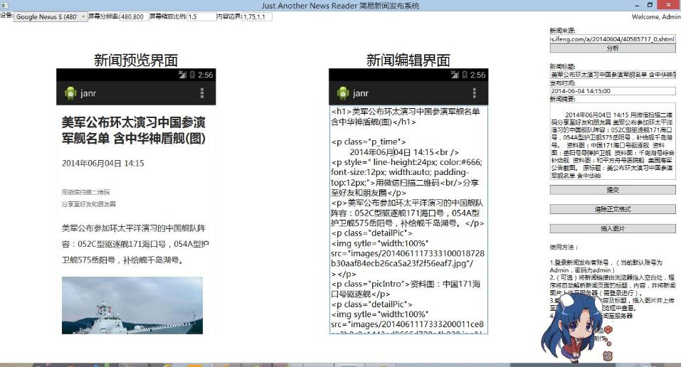
PC端——发布新闻

Slide 7
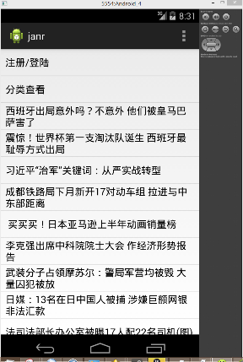
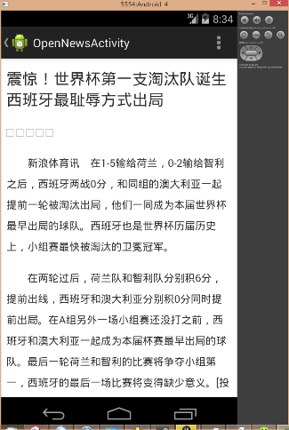
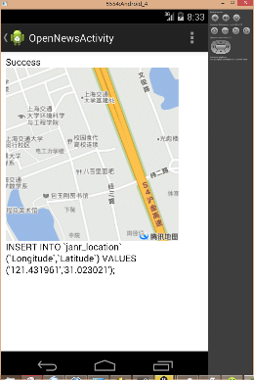
安卓端——阅读新闻

Slide 8
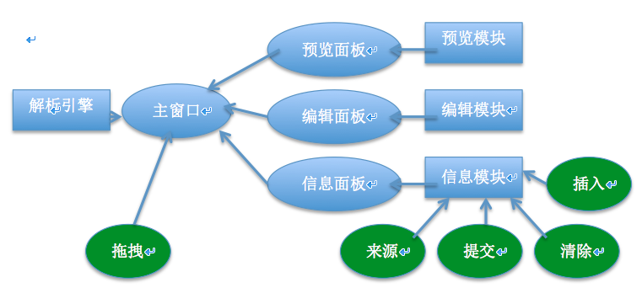
PC端逻辑架构

Slide 9
PC端核心技术
分析不同网站网页内容
提取新闻标题、时间、作者、内容、图片、排版等信息
使用mysql数据库，使用http协议，借助php实现服务器端API

Slide 10
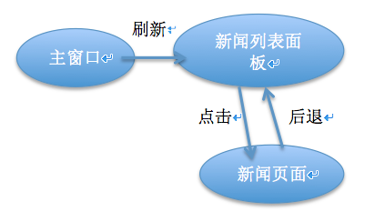
安卓端逻辑架构

Slide 11
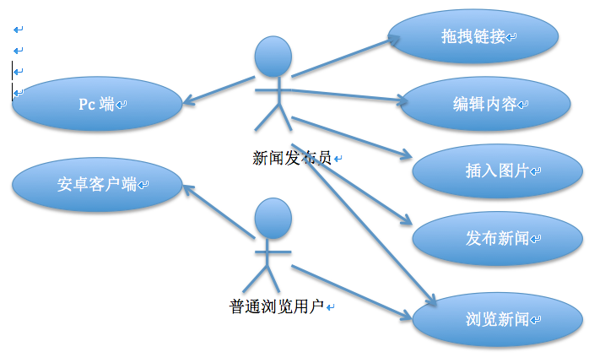
系统用例图

Slide 12
数据库设计
Longitude
Latitude
ID
Description
Location
ER模型
ID
Title
Nick
Name
Password
Occur
Content
At
User
Name
Intro
ID
User
Publish
News
Upload
Contain
Have
Image
Tag
Time
ID
Height
File
Width
Privilege
Create
Belong
Category
Father
ID
Description
Son
ID
Father
Name
Display

Slide 13
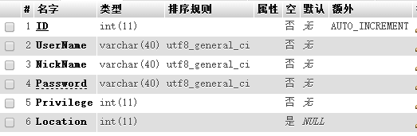
数据库设计
User表
存储用户的基础信息。
其中ID是主键，Userame是用户名，NickName是昵称，Password是密码经过sha1散列1000次的结果，Privilege是连接到Privilege表的外键，Location是连接到Location表的外键

Slide 14
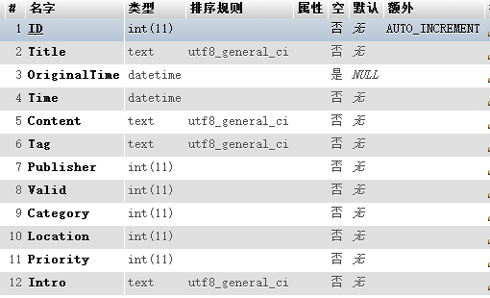
数据库设计
News表
存储新闻的内容。
其中ID是主键，Title是新闻标题，OriginalTime是新闻发生时间，Time是发布时间，Content是以html编码的新闻内容，Tag是新闻的标签，Publisher是发布者，是连接到User表的外键，Valid是有效性，Category是连接到Category表的外键，Location是连接到Location表的外键，Priority是新闻的重要性排序，Intro是新闻在预览时的简介

Slide 15
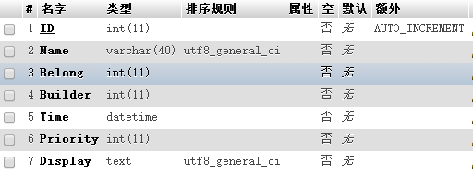
数据库设计
Category表
记录了新闻的分类信息。
其中ID是主键，Name是分类的名称，Belong是该分类的父分类，Builder是分类的创建者，是连接到User表的外键，Time是分类的创建时间，Priority是分类的优先级，Display是分类的显示名称（中文）

Slide 16
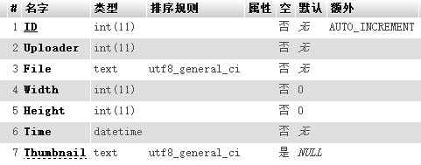
数据库设计
Image表
记录所有用户上传的图片的基本信息
其中ID是主键，Uploader是上传者，是连接到User表的外键，File是文件位置，Width和Height是图片的大小，Time是上传时间，Thumbnail是图片的缩略图

Slide 17
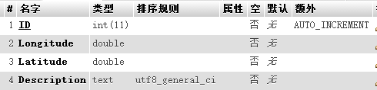
数据库设计
Location表
存储用户及新闻发生地点的位置信息。
其中ID是主键，Longitude和Latitude是经纬度，Description是该地点的名称

Slide 18

数据库设计
Privilege表
存储用户权限的类别
其中Location是权限允许的地址，Description是权限的描述

Slide 19
事务流程
管理者上传新闻
1.登录新闻发布者账号
2.（可选）将新闻链接由浏览器拖入空白处，程序将自动解析新闻页面的标题，内容，并将新闻图片上传至服务器（需登录进行）。
3.输入，修改新闻内容及标题，插入图片并上传至服务器，实时在预览框中查看。
4.点击提交，上传至新闻服务器。
管理者管理用户信息
1.登录管理账号
2.点击用户管理。
3.在弹出窗口中删除，提升，降低，设置用户权限。
管理者管理新闻
1.登录管理账号
2.点击新闻管理。
3.在弹出窗口中删除新闻。
阅读者阅读新闻
1.进入安卓程序
2.下滑菜单刷新
3.点击注册/登陆链接，进入登陆页面
4.输入用户名密码，如果是新用户，点选新用户复选框
5.返回用户位置地图（由腾讯开放平台提供）
6.选择新闻进行阅读

Slide 20
演示

